Slide 1
CANTIDAD
CUANTIFICADORES: MUCHO O NADA

Slide 2
ATENCIÓN Y PERCEPCIÓN VISUAL
CANTIDAD
CUANTIFICADORES: MUCHO O NADA
El objetivo es identificar el concepto de mucho o nada a través de un grupo de objetos o de ninguno.
Primero enseñamos la diapositiva y leemos en voz alta la instrucción de arriba. Después el alumno tiene que seleccionar la respuesta correcta.
Podéis usar la Tablet o el ordenador. También podéis hacerlo con objetos de casa. Agrupáis en una caja o similar varios objetos y otra la dejáis vacía. Después preguntáis donde hay muchos o donde hay nada. Ir variando de objetos y de recipiente

Slide 3
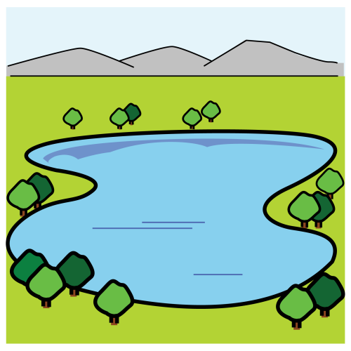
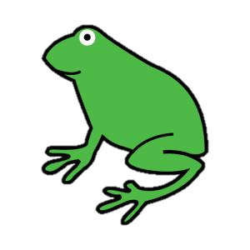
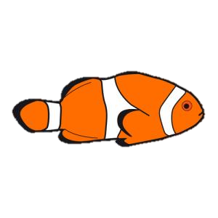
AQUÍ HAY MUCHOS ANIMALES
Puedes tocar los animales, ¡hay muchos!

Slide 4
AQUÍ NO HAY ANIMALES, AQUÍ HAY NADA
No puedes tocar, aquí hay nada

Slide 5
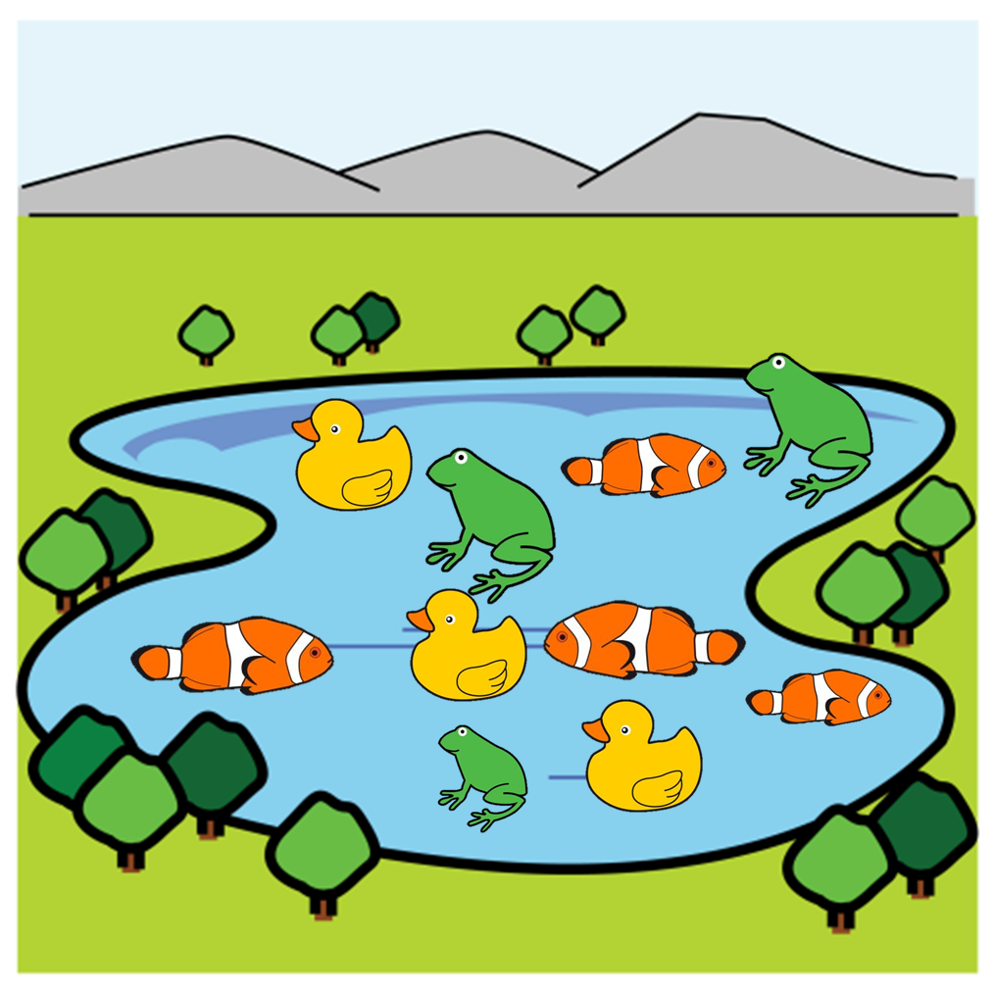
AQUÍ HAY MUCHOS
Puedes tocar muchos
AQUÍ HAY NADA
No puedes tocar

Slide 6
TOCA DONDE HAY MUCHOS PATOS

Slide 8
TOCA DONDE HAY NADA

Slide 10
TOCA DONDE HAY NADA

Slide 12
TOCA DONDE HAY MUCHOS PECES

Slide 14
TOCA DONDE HAY MUCHAS RANAS

